Slide 1
LASER Dynamics Simulation Using Cellular Automata
di Simone Giampà e Francesco Panebianco

Slide 2

Introduzione
Il modello fisico dei LASER è complesso da risolvere analiticamente.
Gli automi cellulari sono modelli algoritmici semplici che si prestano bene a descrivere sistemi di equazioni differenziali di questo tipo.
Sono state fatte assunzioni semplificative su determinati parametri: ad esempio il pompaggio degli elettroni non si basa su una corrente d’ingresso. Inoltre, non lavoriamo con una stimulated emission cross-section, ma con una «soglia di emissione stimolata». Usiamo una pumping probability (tuttavia facilmente riconducibile ad un pumping rate a regime). Il modello del rumore è probabilmente quello che più risente della semplificazione.

Slide 3
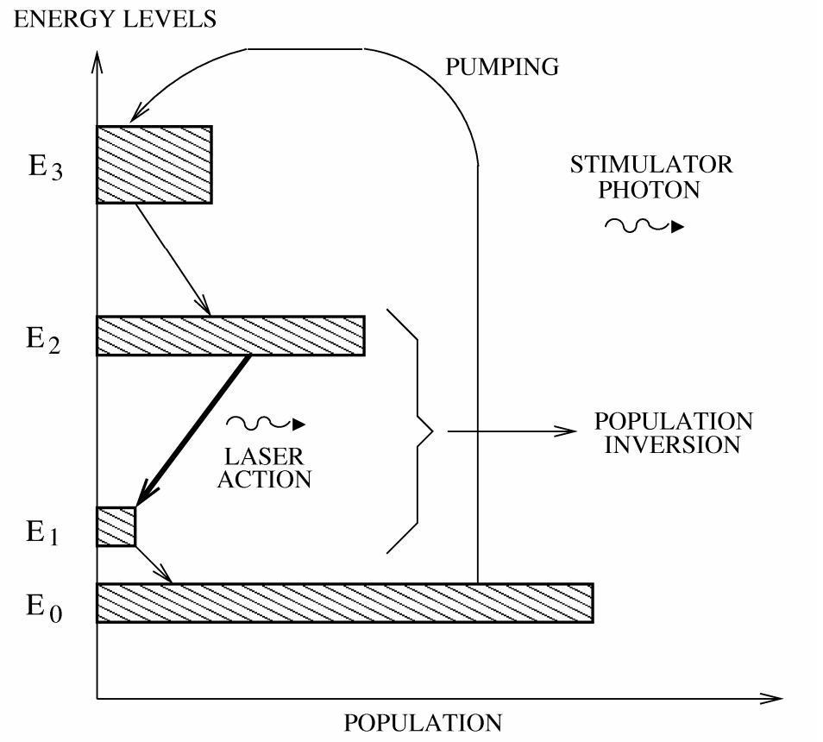
Dal LASER all’automa
Partiamo da un sistema a quattro livelli energetici ma consideriamo decay E₃-E₂ e E₁-E₀ istantanei e non radiativi.
Modelliamo lo stato del sistema come automa cellulare bidimensionale che si evolve con semplici regole che simulano fenomeni quantistici.
Stimulated emission rule
Photon decay rule
Electron decay rule
Pumping rule
Noise photon creation rule
Si tratta dell’automa di base, quello descritto nel paper di partenza^{[1]}: l’emissione spontanea e l’eccitazione termica sono condensate in una noise photon creation rule.

Slide 4
Struttura dell’automa
L’automa è rappresentato da un reticolo bidimensionale, in cui ogni cella ha un suo stato.
Lo stato di una cella è composto da:
Stato dell’elettrone (eccitato, ground state)
Tempo di vita rimanente all’elettrone eccitato
Un insieme di fotoni (limitati da un parametro di saturazione), ciascuno con un suo tempo di vita rimanente
Utilizziamo la regola di adiacenza di Moore per tenere conto della popolazione locale dell’intorno di una cella.
La variabile tempo della simulazione è adimensionale e discreta.

Slide 5

Funzionamento dell’automa
Per ogni istante di tempo calcoliamo la popolazione, il numero di fotoni e il rumore prodotto, dopo aver aggiornato lo stato del reticolo usando un insieme di regole:
Stimulated Emission Rule
Valutiamo il numero di fotoni adiacenti scorrendo le celle dello stato precedente. Sopra la relativa soglia, se l’elettrone della cella è in stato eccitato, si ha emissione stimolata: viene aggiunto un fotone alla cella (inizializzandolo al valore del tempo di vita della cavità $τ_{c}$).
Photon Decay rule
Allo scadere del tempo di vita del fotone, questo viene rimosso.
Electron Decay rule
Allo scadere del tempo di vita dell’elettrone, si assiste ad un decadimento non radiativo.

Slide 6

Funzionamento dell’automa
Pumping Rule
Se un elettrone occupa lo stato fondamentale, ha una probabilità λ di essere promosso al livello energetico superiore. L’elettrone viene inizializzato col tempo di vita dei portatori $τ_{a}$.
Noise Photons Creation Rule
Il modello originario introduce fotoni in posizioni casuali per simulare allo stesso tempo emissione spontanea e contributo termico al rumore.
[Il modello perfezionato modifica questa regola, tenendo conto dei due effetti separatamente]

Slide 7
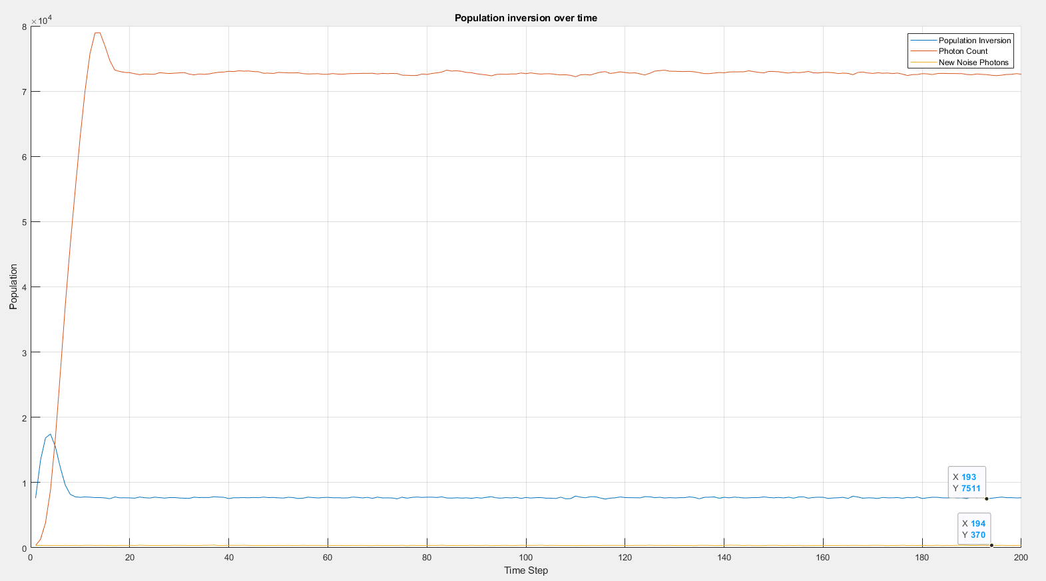
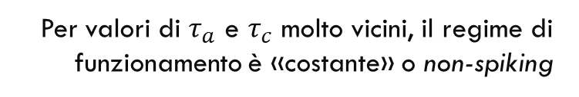

Regimi di funzionamento
Per valori di $τ_{a}$ e $τ_{c}$ molto vicini, il regime di funzionamento è «costante» o non-spiking
Total duration = 200;
Lattice = 200x200;
$τ_{a}= 30$;
$τ_{c}=10$;
Pumping probability = 0.192;
Noise probability = 0.009;

Slide 8
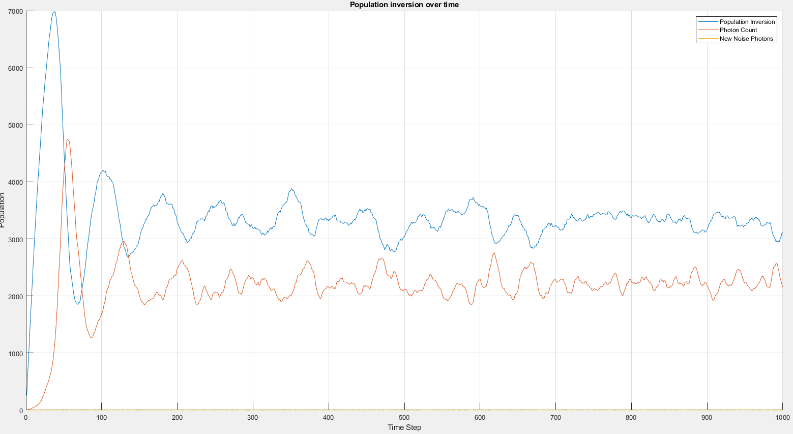
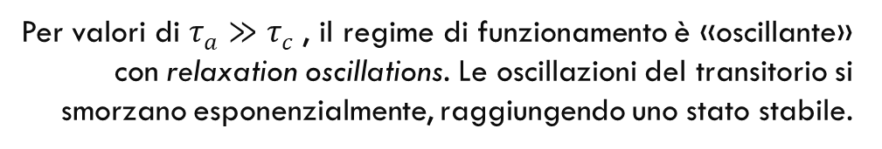
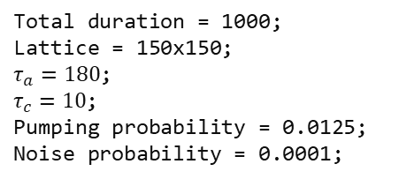
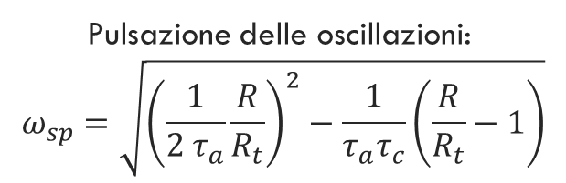

Regimi di funzionamento
Total duration = 1000;
Lattice = 150x150;
$τ_{a}=180$;
$τ_{c}=10$;
Pumping probability = 0.0125;
Noise probability = 0.0001;
Per valori di $τa≫τc$ , il regime di funzionamento è «oscillante» con relaxation oscillations. Le oscillazioni del transitorio si smorzano esponenzialmente, raggiungendo uno stato stabile.
Più è alta la pumping rate, più deve aumentare il valore di $τ_{a}$per rendere evidente il regime oscillatorio
Pulsazione delle oscillazioni:
$$ω_{sp}=\sqrt{{\left(\frac{1}{2 τ_{a}}\frac{R}{R_{t}}\right)}^{2}−\frac{1}{τ_{a}τ_{c}}\left(\frac{R}{R_{t}}−1\right)}$$

Slide 9
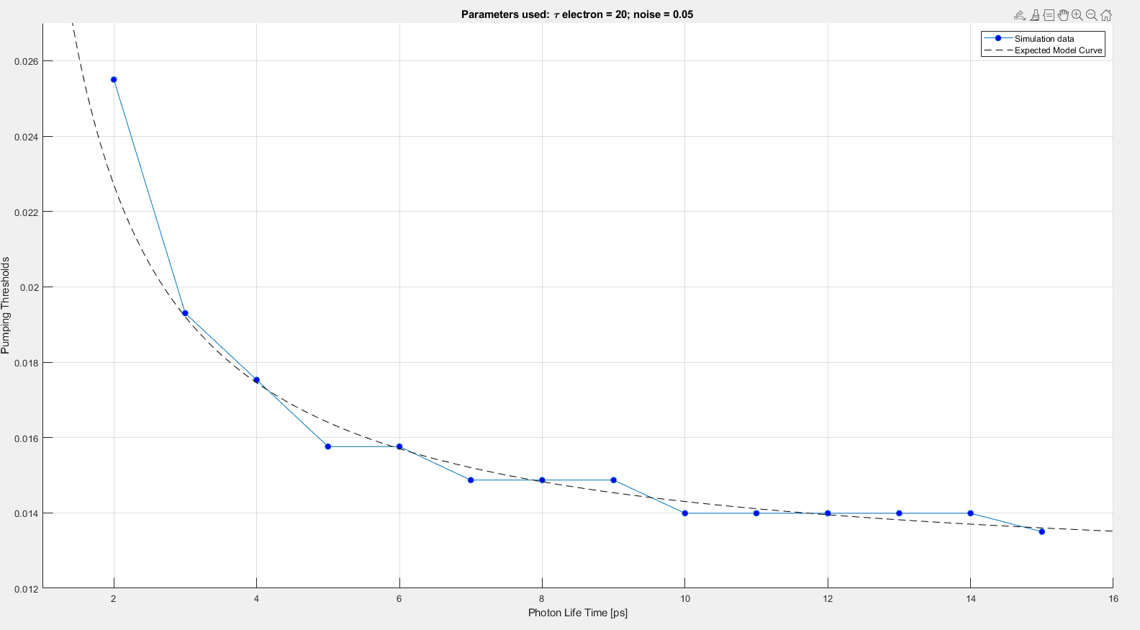
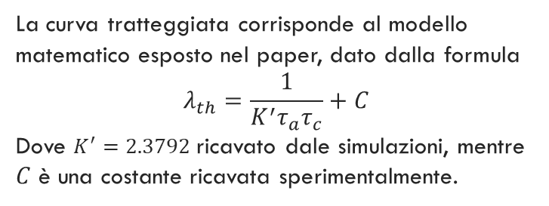
Soglia di pompaggio
Come ci si aspetta dal modello, è possibile trovare un valore di soglia per il pompaggio, oltre il quale la popolazione di fotoni aumenta ben oltre la popolazione riconducibile ad emissione spontanea.
Aumentando il tempo di vita della cavità, la soglia si abbassa.
La curva tratteggiata corrisponde al modello matematico esposto nel paper, dato dalla formula
$$λ_{th}=\frac{1}{K^{′}τ_{a}τ_{c}}+C$$
Dove $K^{′}=2.3792$ ricavato dale simulazioni, mentre $C$ è una costante ricavata sperimentalmente.

Slide 10
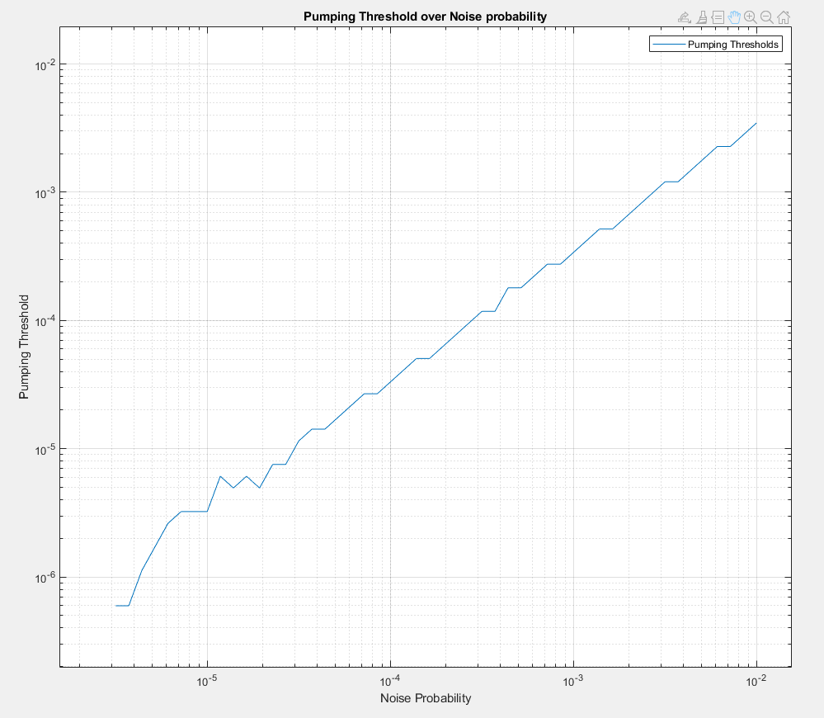
Soglia di pompaggio
La soglia minima di pumping aumenta approssimativamente linearmente con la probabilità di generazione di rumore.
Il grafico mostra un andamento atteso in quanto aumentando il tasso di emissione spontanea, aumentiamo di conseguenza la densità di fotoni nel materiale attivo, il che ci porta a dover compensare con un pompaggio maggiore per mantenere costante l’inversione di popolazione.
Per la creazione di questo grafico è stato usato il modello semplificato di rumore.

Slide 11
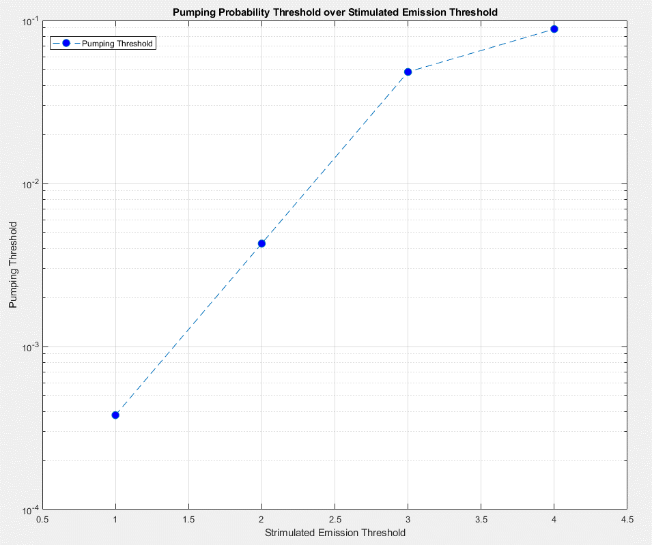
Soglia di pompaggio
Al diminuire della probabilità di emissione stimolata, la soglia si alza.
In base al modello del paper originale, non esiste una vera e propria probabilità di emissione stimolata, ma una soglia di fotoni adiacenti. Cioè quando il numero di fotoni nelle celle adiacenti a quella analizzata supera il valore di soglia impostato, viene generato un nuovo fotone. Aumentando tale soglia, aumenta la probabilità di emissione stimolata.
Un valore di soglia superiore a 4 non è fisicamente riproducibile.

Slide 12
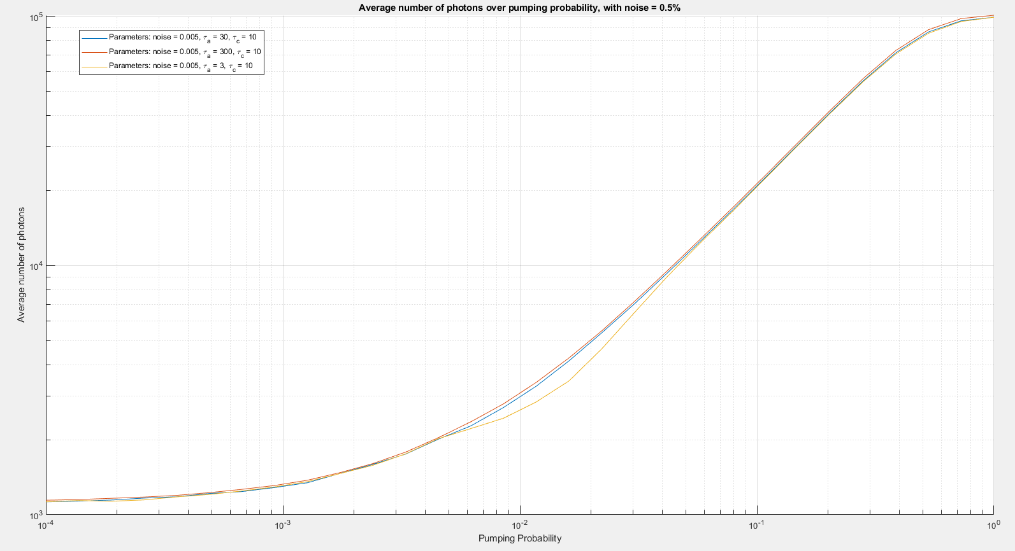
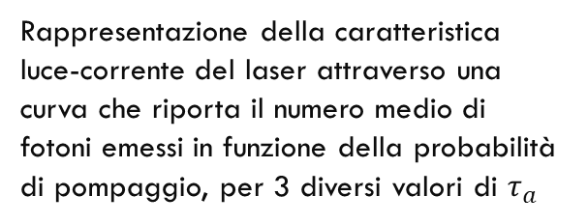
Saturazione del pompaggio
Rappresentazione della caratteristica luce-corrente del laser attraverso una curva che riporta il numero medio di fotoni emessi in funzione della probabilità di pompaggio, per 3 diversi valori di $τ_{a}$
Saturazione
Emissione Stimolata
Emissione Spontanea

Slide 13
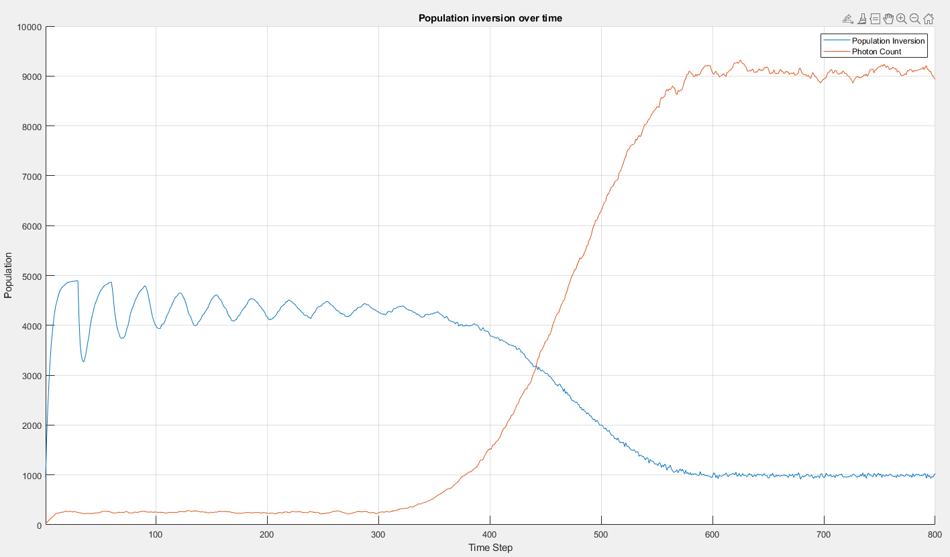
Perché l’inversione di popolazione si assesta su un valore inferiore dopo il picco iniziale?
In questa simulazione, la soglia di emissione stimolata è stato aumentata per evidenziare il transitorio
Equilibrio
Pompaggio
Equilibrio
Quiete
Domina emissione stimolata

Slide 14
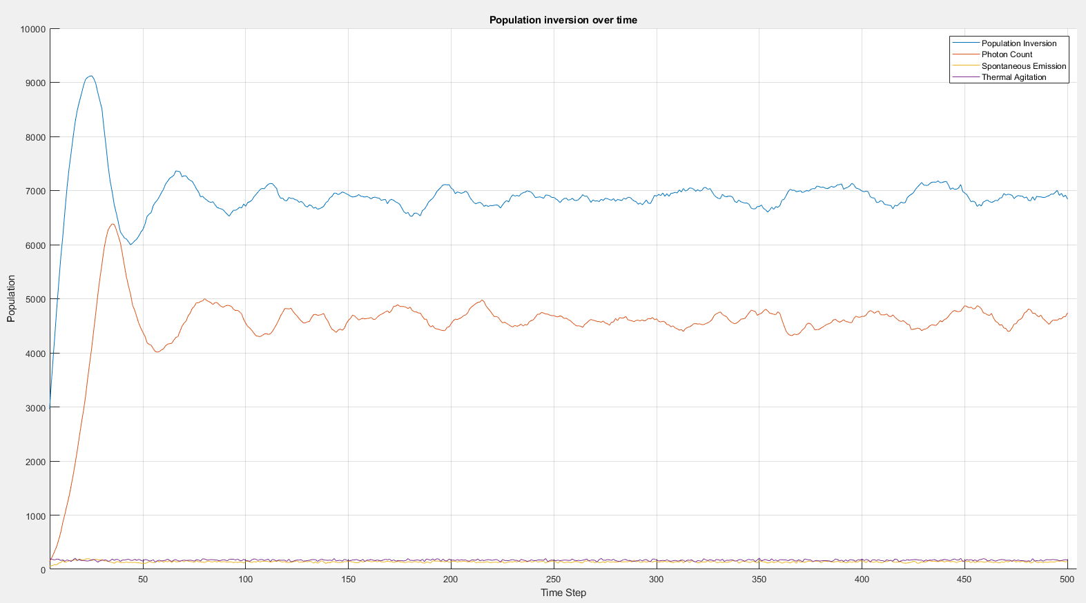

Automa perfezionato
La regola di Noise Photon Creation risulta piuttosto approssimativa: unisce effetti di emissione spontanea e agitazione termica in un’unica probabilità di rumore.
Total duration = 1000;
Lattice = 150x150;
$τ_{a}=30$;
$τ_{c}=10$;
Pumping probability = 0.02;
Thermal Excitation probability = 0.001;
Spontaneous Emission probability = 0.02
Per questa simulazione è stato usato l’automa perfezionato
Time [ps]

Slide 15

Dal modello alla realtà
Prendiamo il caso dei valori plausibili, ad esempio…
$τ_{a}=100 ps$ [Tempo di vita dei portatori]
$FSR=107 GHz$ ($0.6 nm$) $⇒$ $B_{3dB}=10.22 GHz ⇒$ $τ_{c}=15.57 ps≈16 ps$
Dimensioni del reticolo: 150x150
Probabilità di eccitazione termica: 0.00001 ($1×{10}^{−5}$)
Tasso di emissione spontanea di $80\frac{elettroni}{ps}$(su 400x400 = 160000):
$⇒P$robabilità di emissione spontanea = 0.0005 ($5×{10}^{−4}$)
Il pumping threshold è 22 $\frac{elettroni}{ps}$ $⇒$ prendiamo il 10% in più, ovvero $≈24.25$ $\frac{elettroni}{ps}$
Durata della simulazione: $2500 ps$

Slide 16
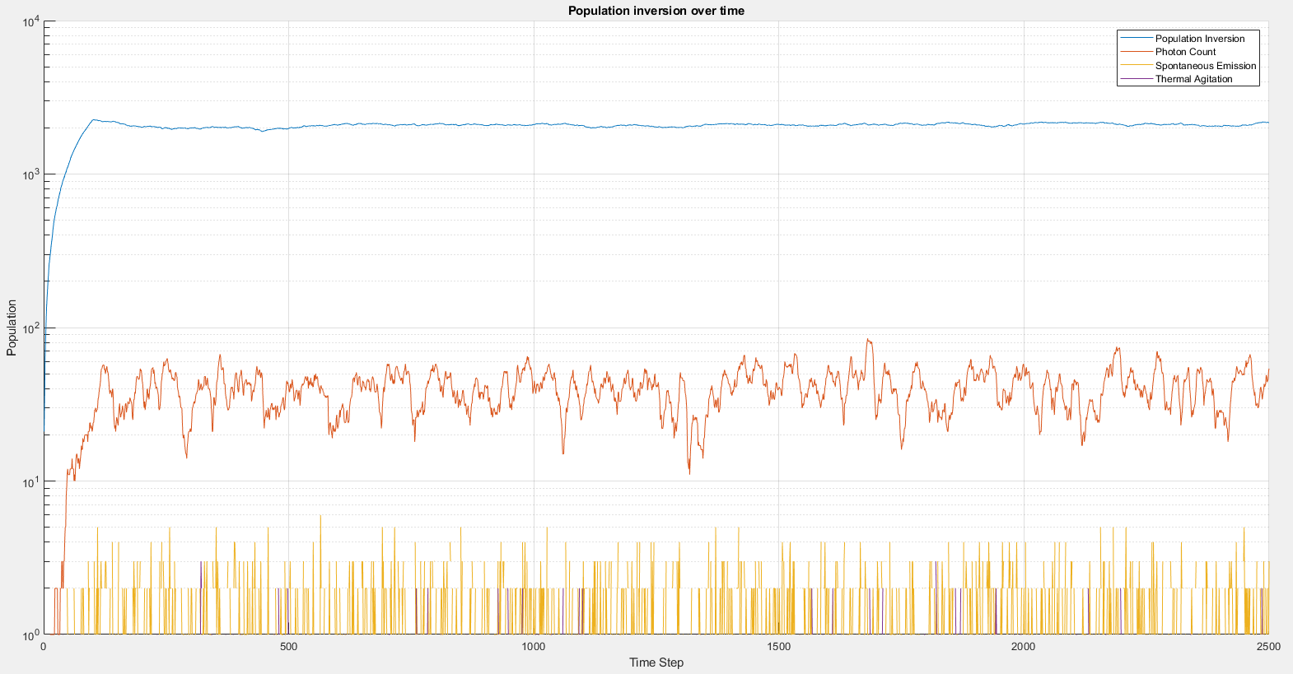
Dal modello alla realtà
Time [ps]

Slide 17
Fonti
Paper iniziale [1]: https://www.researchgate.net/publication/226637251_Laser_Dynamics_Modelling_and_Simulation_An_Application_of_Dynamic_Load_Balancing_of_Parallel_Cellular_Automata
Dettaglio sul pompaggio di soglia e i regimi di funzionamento [2]: https://www.researchgate.net/publication/7525971_Cellular_automaton_model_for_the_simulation_of_laser_dynamics
Un progetto sviluppato da Francesco Panebianco e Simone Giampà

